Slide 1
OTPORNOST MATERIJALA
Strain I. Posavljak
OM23-P6

Slide 2
5.6. Glavni težišni momenti inercije i glavne težišne ose inercije
Od praktičnog značaja su težišni (centralni) momenti inercije koji se odnose na težišni xy koordinatni sistem i glavni težišni (centralni) momenti inercije.
Glavni težišni (centralni) momenti inercije odnose se na glavne težišne (centralne) ose inercije (glavna težišna osa inercije 1 i glavna težišna osa inercije 2).

Slide 3
Par međusobno normalnih glavnih težišnih osa inercije čine glavni težišni koordinatni sistem.

Slide 4
Glavne težišne (centralne) ose inercije

Slide 6
onda
je ugao koji glavna težišna osa inercije 1 zaklapa sa osom x, a
je ugao koji glavna težišna osa inercije 2 zaklapa sa osom x.

Slide 7
onda
je ugao koji glavna težišna osa 1 zaklapa sa osom x, a
je ugao koji glavna težišna osa 2 zaklapa sa osom x.

Slide 8
onda
je ugao koji glavna težišna osa 1 zaklapa sa osom x, a
je ugao koji glavna težišna osa 2 zaklapa sa osom x.

Slide 9
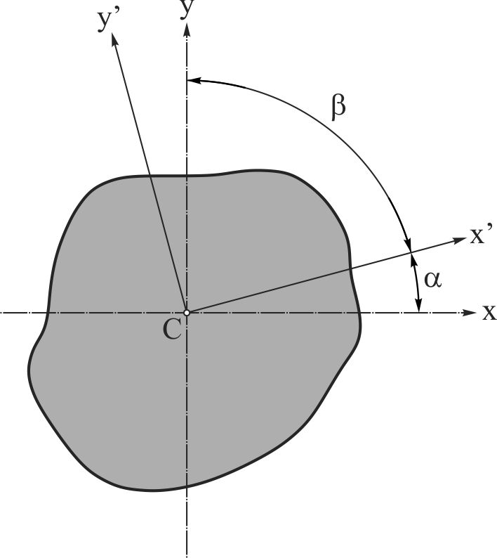
5.7. Drugi pristup određivanju glavnih
težišnih momenata inercije i
glavnih težišnih osa inercije
Sl. 5.7 Proizvoljan poprečni presek sa dva težišna koordinatna sistema

Slide 11
Uslovni ekstremumi ove funkcije:

Slide 15
Ovo
vredi za

Slide 17
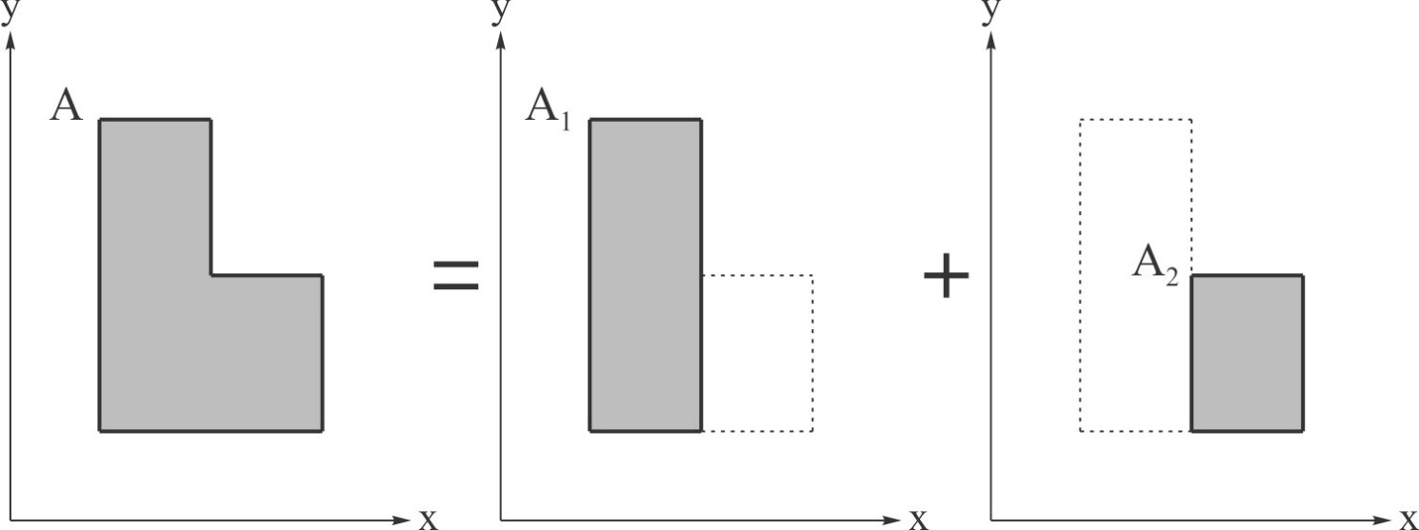
5.8. Pravilo o sabiranju geometrijskih
karakteristika poprečnih
preseka
Slika 5.8 Složeni poprečni presek

Slide 18
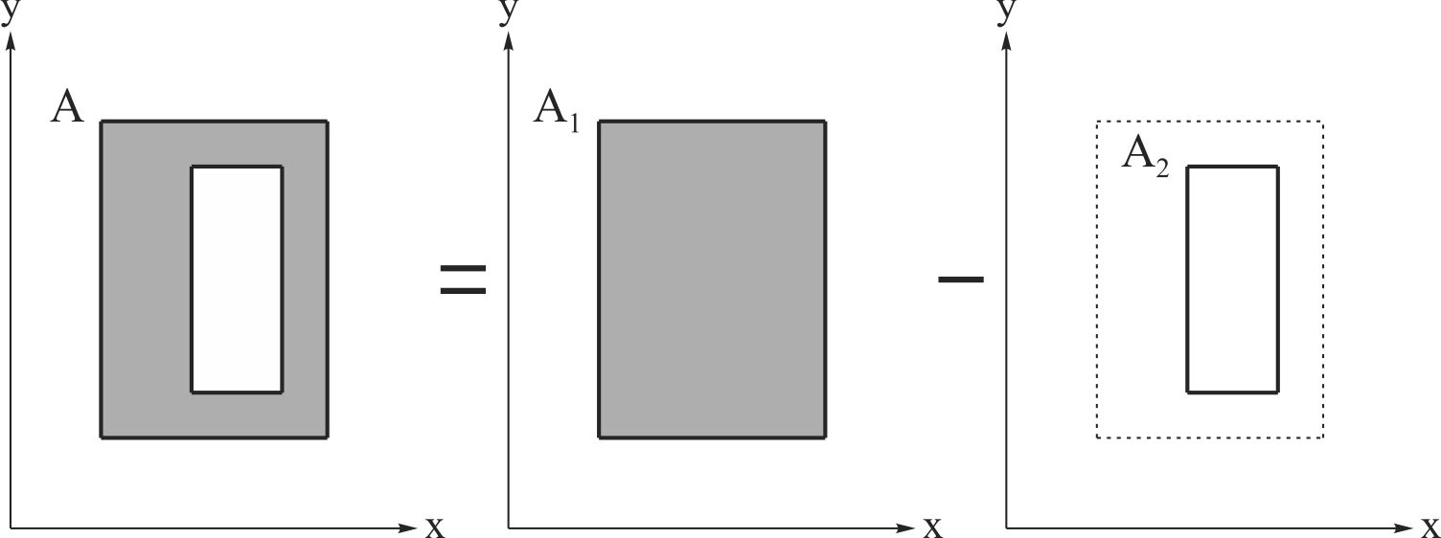
Slika 5.9 Oslabljen poprečni presek

Slide 19
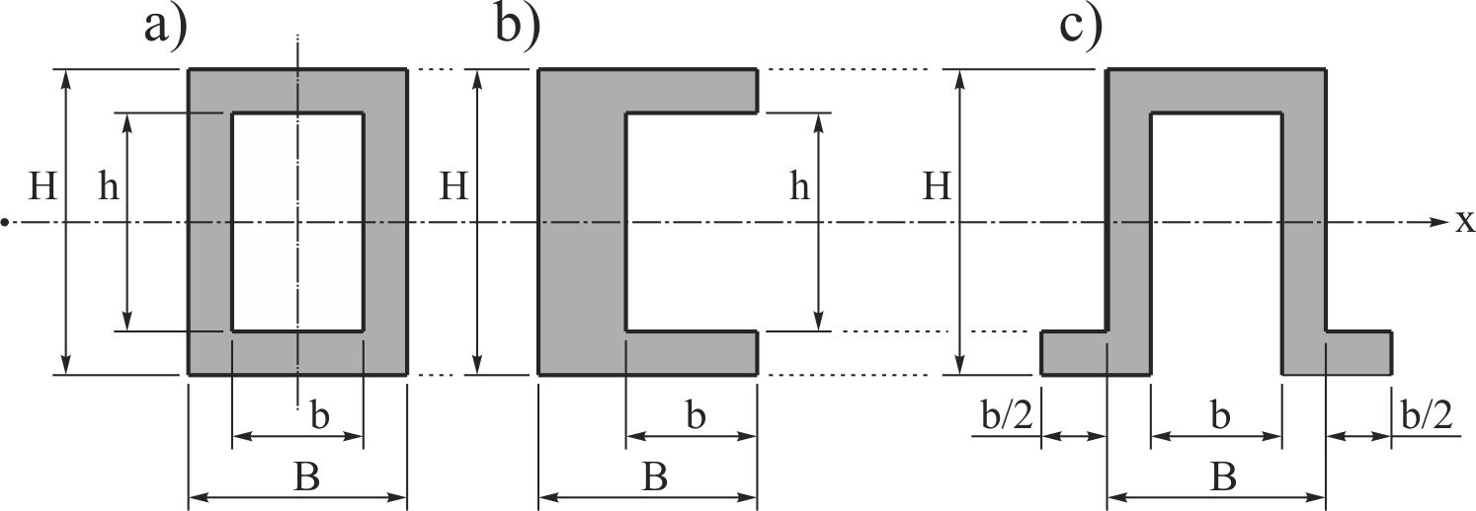
5.10. Pravilo o paralelnom pomeranju
poprečnog preseka
Slika 5.10 Preseci sa istim aksijalnim momentom inercije I_{x} , za datu osu x

Slide 20
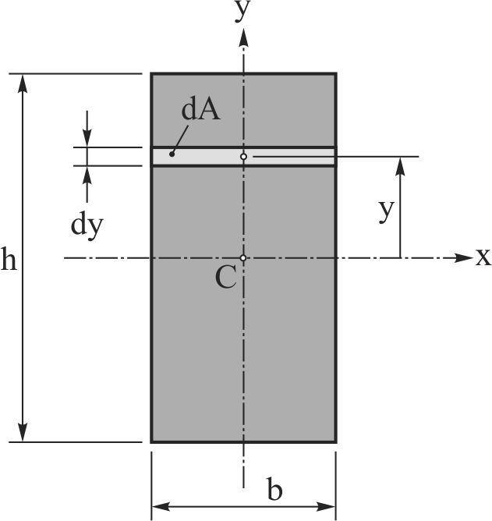
5.11. Momenti inercije jednostavnih
poprečnih preseka
5.11.1. Pravougaoni poprečni presek
Sl. 5.11 Pravougaoni poprečni presek

Slide 21
Na sličan način došli bismo do

Slide 22
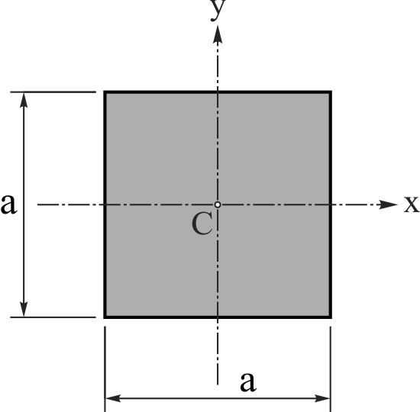
5.11.2. Kvadratni poprečni presek
Pravougaonk:
Sl. 5.12 Kvadratni poprečni presek
Kvadrat:

Slide 23
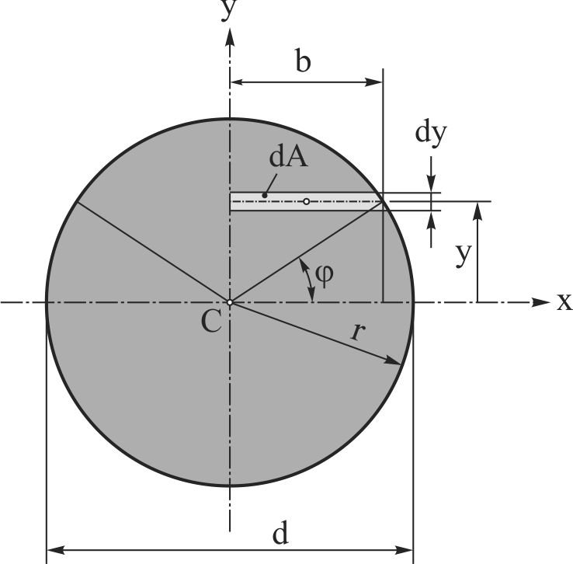
5.11.3. Kružni poprečni presek
Sl. 5.13 Kružni poprečni presek

Slide 25
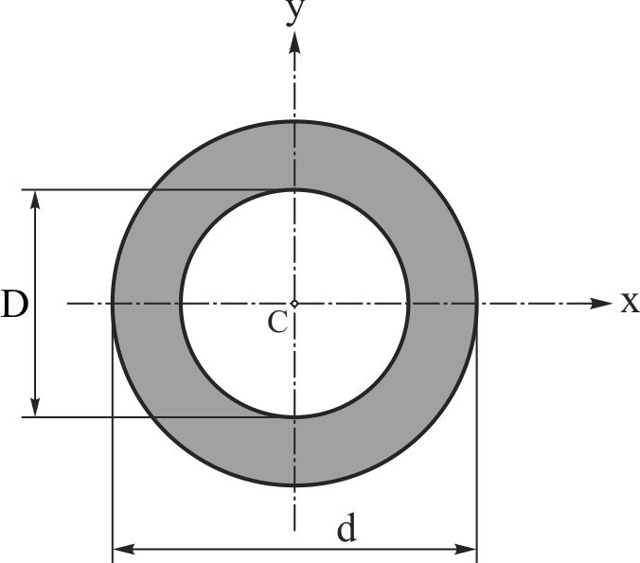
5.11.4. Kružno-prstenasti poprečni presek
Sl. 5.14 Kružno-prstenasti poprečni presek

Slide 26
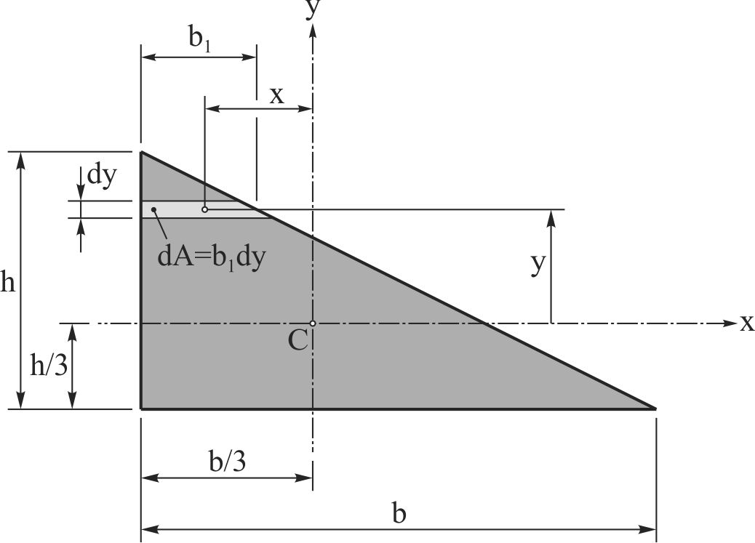
5.11.5. Trougaoni poprečni presek
Sl. 5.15 Pravouglo-trougaoni poprečni presek

Slide 27
Na sličan način došli bismo do

Slide 29
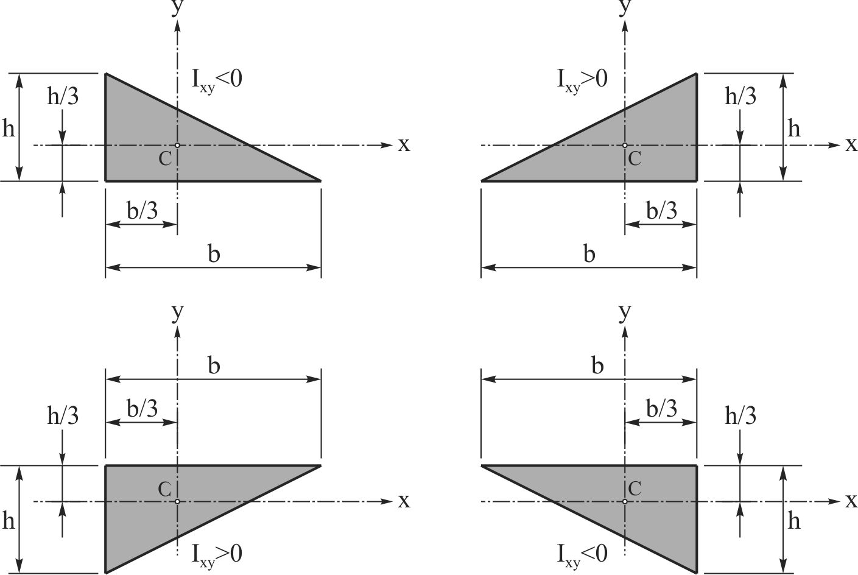
Sl. 5.16 Predznak centrifugalnog momenta inercije za pravouglo-trougaoni poprečni presek

Slide 30
5.12. Morov krug inercije
Sličan Morovom krugu napona i Morovom krugu deformacija je Morov krug inercije.
I postupak crtanja Morovog kruga inercije ima sličnosti sa postupkom crtanja Morovog kruga napona i Morovog kruga deformacija.

Slide 31
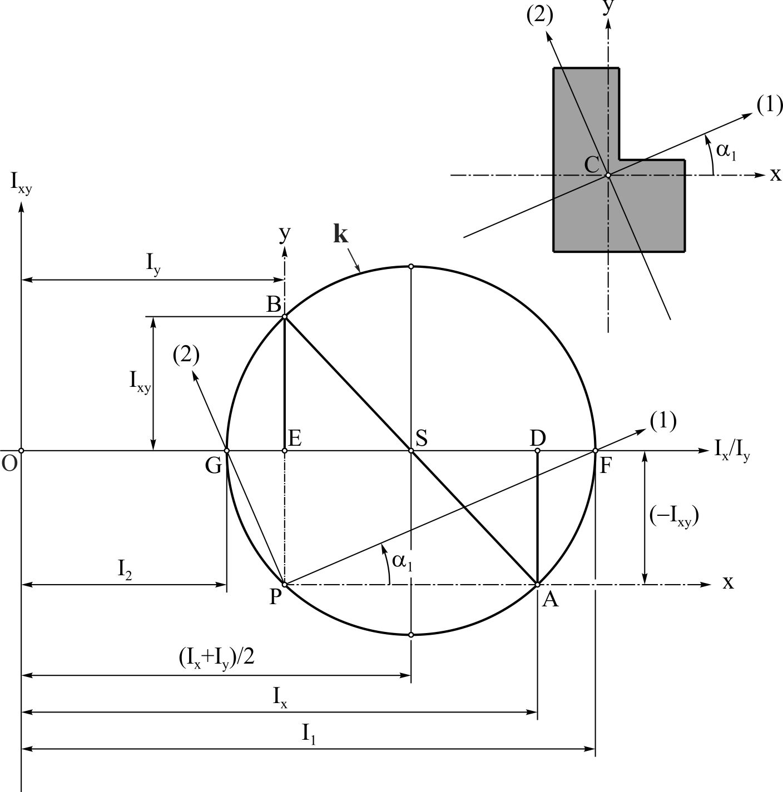
Sl. 5.17 Morov krug inercije konkretnog poprečnog preseka

Slide 32
5.13. Poluprečnici inercije i elipsa
inercije
Uopšteni poluprečnik inercije:
Poluprečnici inercije za težišne ose inercije:
Poluprečnici inercije za proizvoljnun težišnu osu x’:
Poluprečnici inercije za glavne težišne ose inercije:

Slide 33
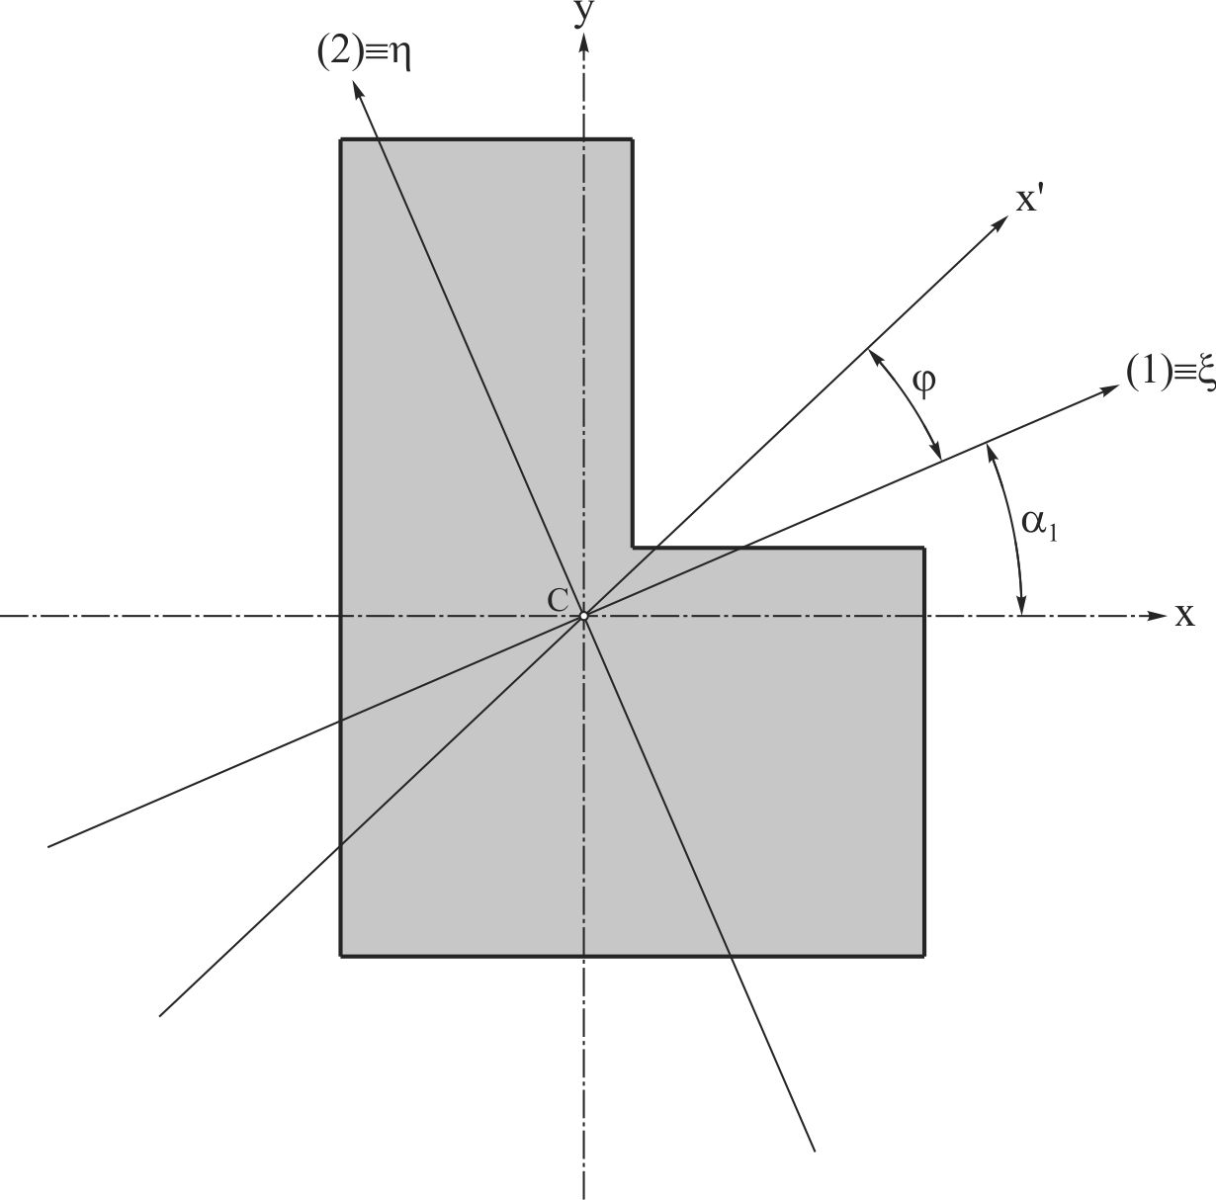

Slide 34
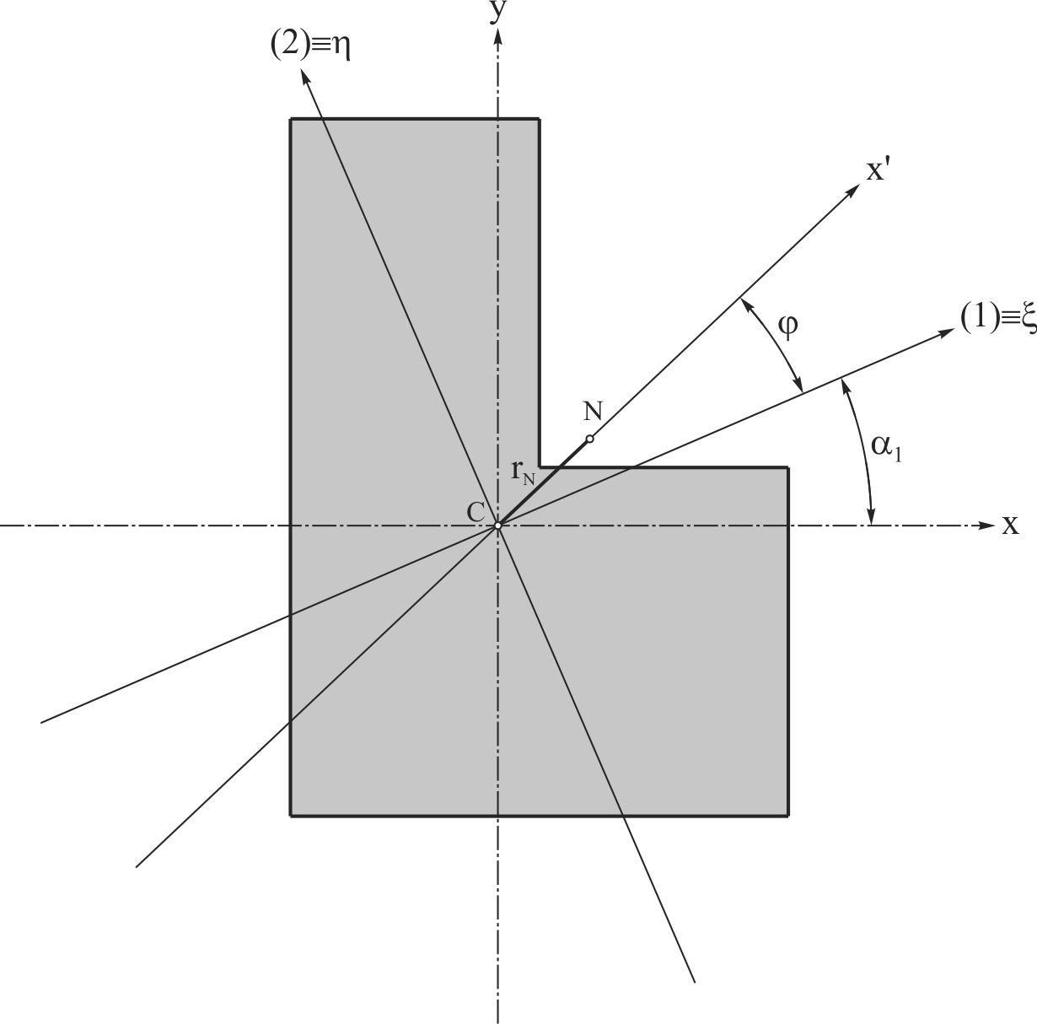
Jednačina težišne (centra-lne) elipse inercije:

Slide 35
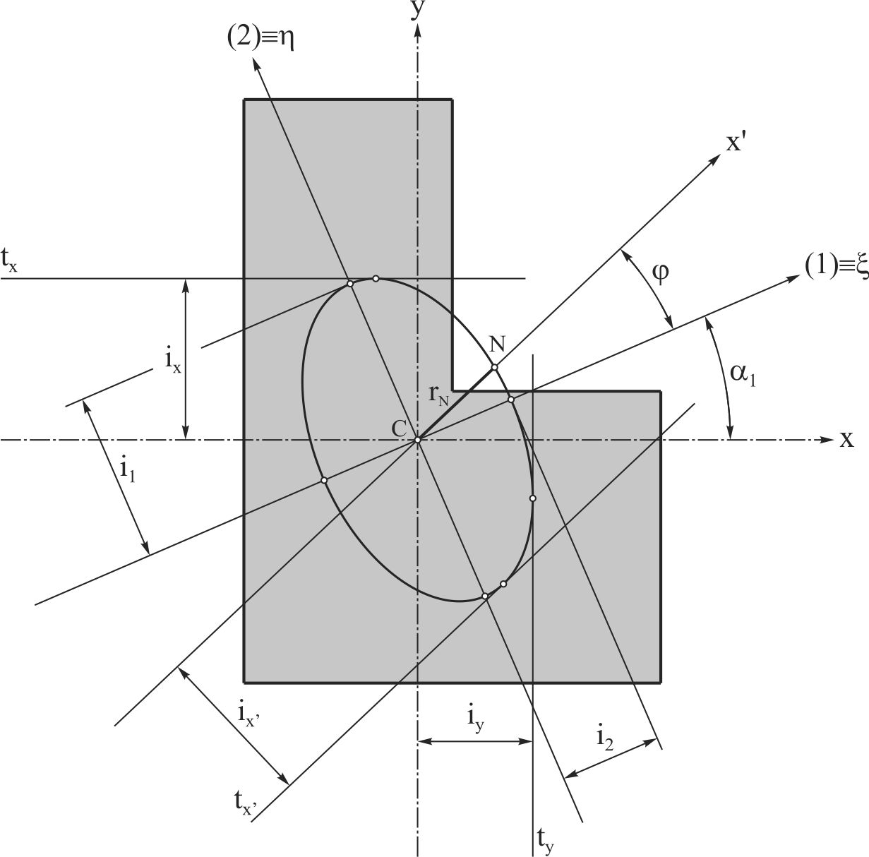
Sl. 5.18 Težišna (centralna) elipsa inercije izabranog poprečnog preseka

Slide 36
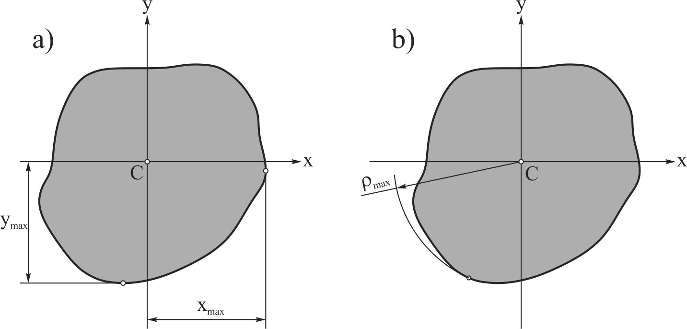
5.13. Momenti otpora
Sl. 5.19 Skica uz definisanje aksijalnih momenata otpora (a) i polarnog momenta otpora (b)

Slide 39
NAPOMENA: Pravilo o sabiranju/oduzimanju momenata otpora, u opštem slučaju, ne može se primeniti.

